Slide 1
Windows Forms

Slide 2
Nội dung
Lập trình C# trên Windows
Tạo ứng dụng Windows Forms từ đầu
Tạo ứng dụng Windows Forms từ Wizard
Tổng quan các đối tượng trong Windows Forms
Lớp Application
Lớp Form
Các Control thông dụng
  Label, LinkLabel, Textbox, Button
  Checkbox, CheckboxList, RadioButton
  PictureBox và Bitmap

Slide 3
Nội dung
Bố cục control
  Panel
  Anchor
  Dock
  Splitter
MessageBox
Các dialog thông dụng
Custom Form
  Truyền dữ liệu cho form bằng tham số
  Truyền dữ liệu cho form bằng property

Slide 4
Nội dung
Menu:
  MenuStrip, ContextMenuStrip
  StatusStrip, ToolStrip, ToolStripContainer
Ứng dụng SDI, MDI
  Modal Form
  Modeless Form
Các Dialog thông dụng
Mouse và Keyboard

Slide 5
Tạo ứng dụng
Windows Forms từ đầu

Slide 6
Các bước cơ bản để tạo ứng dụng Windows
Bước 1:
  Thiết kế giao diện
Bước 2:
  Xử lý các message do Windows gởi đến
Bước 3:
  Xử lý nghiệp vụ

Slide 7
Các bước cơ bản để tạo ứng dụng Windows
Cách 1: Trực tiếp – thừa kế
  Thiết kế giao diện
    Tạo lớp thừa thừa kế từ lớp Form
    Bố cục các control
    Thiết lập các property cho các control
  Xử lý các thông điệp do Windows gởi đến: bằng cách override các message handler
  Xử lý các nghiệp vụ trên các message handler

Slide 8
Các bước cơ bản để tạo ứng dụng Windows
Cách 2: Gián tiếp qua các field event
  Thiết kế giao diện
    Bố cục các control
    Thiết lập các property cho các control
  Bắt các sự kiện: bằng cách viết các event handler
  Xử lý nghiệp vụ trên các event handler

Slide 9
Các bước cơ bản để tạo ứng dụng Windows
Bước 1: Tạo Empty Project
  File → New → Project
  Project Type: Visual C# → Windows
  Template: Empty Project
Bước 2: Thêm references
  Click phải lên References → Add Reference...
    System.Windows.Forms
    System.Drawing
    [System.Core]
Bước 2: using các namespace
using System.Windows.Forms;
using System.Drawing;
Bước 3: Thêm class file
  Click phải lên project → Add → Class...
Bước 4: Viết code
Bước 5: menu Project → Property → Output type: Windows Application

Slide 10
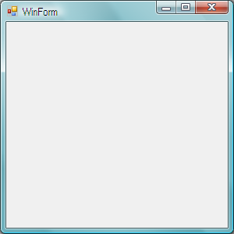
Dùng Form, Không thừa kế
class Program
{
static void Main()
{
Form form = new Form();
form.Text = “First Application”;
Application.Run(form);
}
}

Slide 11
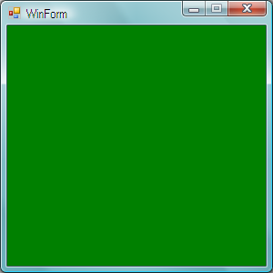
Dùng Form, Không thừa kế
Thuộc tính
class Program
{
static void Main()
{
Form form = new Form();
form.Text = "WinForm";
form.BackColor = Color.Green;
form.Width = 300;
form.Height = 300;
form.MaximizeBox = false;
form.Cursor = Cursors.Hand;
form.StartPosition = FormStartPosition.CenterScreen;
Application.Run(form);
}
}

Slide 12
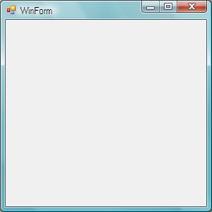
Dùng Form, Không thừa kế
Event Handler
class Program
{
static void Main()
{
Form form = new Form();
form.Text = “WinForm”;
form.Click += form_Click;
Application.Run(form);
}
static void form_Click(object sender, EventArgs e)
{
MessageBox.Show("Ban da click vao form");
}
}

Slide 13
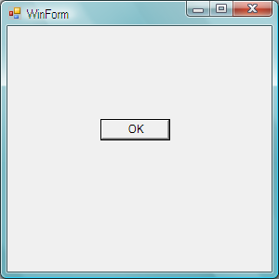
Dùng Form, Không thừa kế
Thêm control vào form
class Program
{
static void Main()
{
Form form = new Form();
form.Text = "WinForm";
Button button = new Button();
button.Text = "OK";
button.Location = new Point(100, 100);
button.Click += new EventHandler(button_Click);
form.Controls.Add(button);
Application.Run(form);
}
static void button_Click(object sender, EventArgs e)
{
MessageBox.Show("Ban da click vao nut OK");
}
}

Slide 14
Dùng form bằng cách kế thừa
class MainForm:Form
{
public MainForm()
{
this.Text = "WinForm";
button = new Button();
button.Text = "OK";
button.Location = new Point(100, 100);
button.Click += new EventHandler(button_Click);
this.Controls.Add(button);
}
void button_Click(object sender, EventArgs e)
{
MessageBox.Show("Ban da click vao nut OK");
}
private Button button;
}

Slide 15
Dùng form bằng cách kế thừa
class Program
{
static void Main()
{
MainForm form = new MainForm();
Application.Run(form);
}
}

Slide 16
Dùng form bằng cách kế thừa
Bắt các sự kiện trên form
  Cách 1: Thông qua field event
class MainForm:Form
{
public MainForm()
{
this.Text = "WinForm";
this.Click += form_Click;
}
void form_Click(object sender, EventArgs e)
{
MessageBox.Show("Ban da click vao form");
}
}

Slide 17
Dùng form bằng cách kế thừa
Bắt các sự kiện trên form
  Cách 2: Thông Qua override các message handler
class MainForm:Form
{
public MainForm()
{
this.Text = "WinForm";
}
protected override void OnClick(EventArgs e)
{
base.OnClick(e);
MessageBox.Show("Ban da click vao form");
}
}

Slide 18
Tạo ứng dụng
Windows Forms từ Wizard

Slide 19
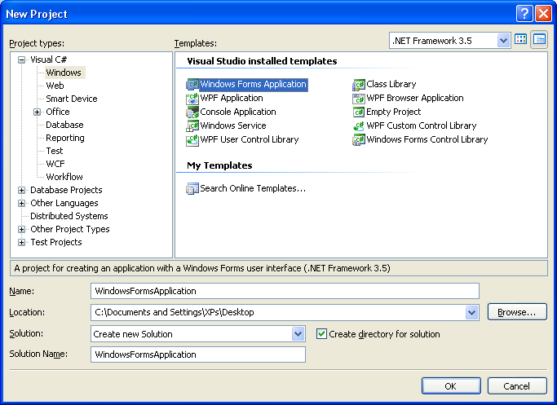
Tạo ứng dụng bằng Wizard
Bước 1: Tạo Empty Project
  File → New → Project
  Project Type: Visual C# → Windows
  Template: Windows Forms Application

Slide 20
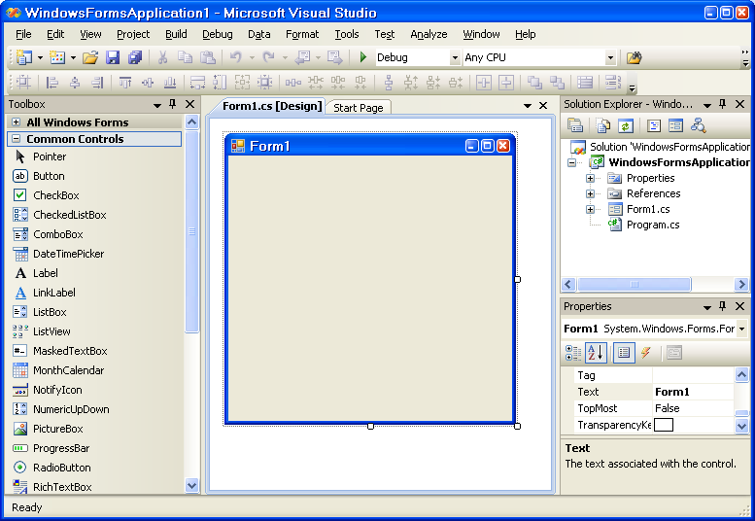
Tạo ứng dụng bằng Wizard
Các thành phần của cửa sổ thiết kế
Solution Windows
Form đang thiết kế
Properties Windows
Toolbox

Slide 21
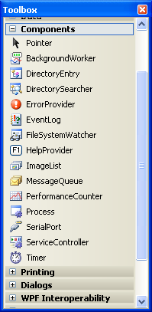
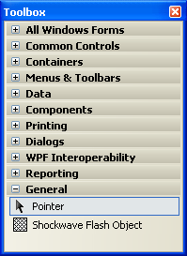
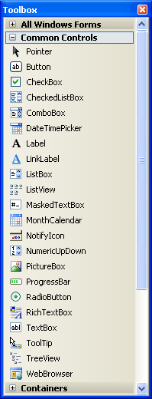
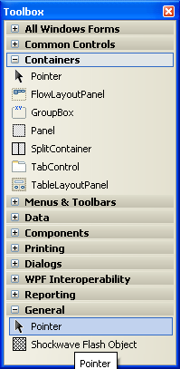
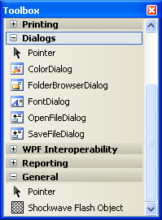
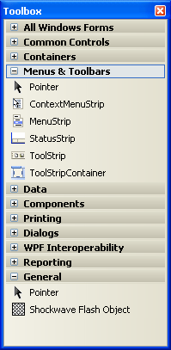
Tạo ứng dụng bằng Wizard
Bước 2: Thiết kế giao diện: Kéo các đối tượng từ Toolbox vào form

Slide 22
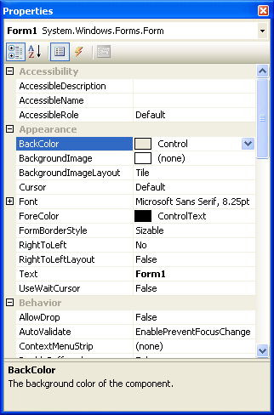
Tạo ứng dụng bằng Wizard
Bước 3: Thiết lập các Property cho các đối tượng trên form thông qua Properties Windows
Properties
Events
Object
Drop-Down
Hiển thị
theo loại
Hiển thị
theo vần
Giải thích ý nghĩa
của mục đang chọn

Slide 23
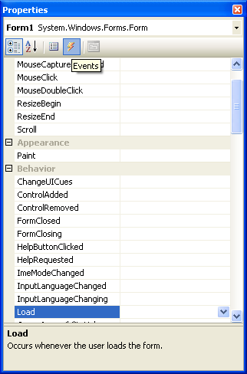
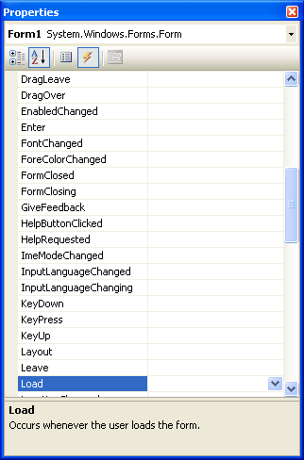
Tạo ứng dụng bằng Wizard
Bước 4: Bắt các sự kiện cho các đối tượng trên form từ Properties Windows

Slide 24
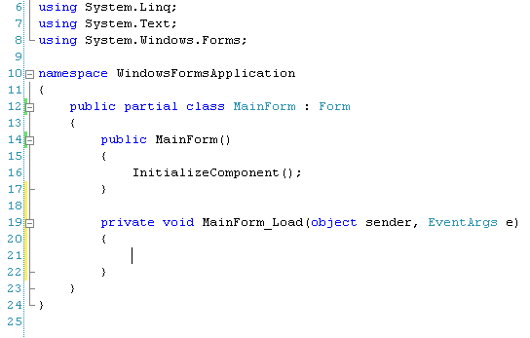
Tạo ứng dụng bằng Wizard
Bước 5: Xử lý nghiệp vụ bằng các viết code cho các event handler

Slide 25
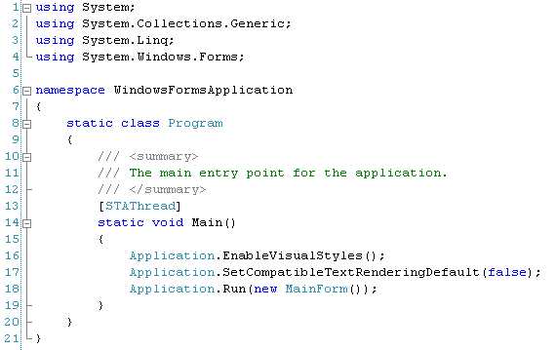
Code do Wizard sinh ra
Lớp Program

Slide 26
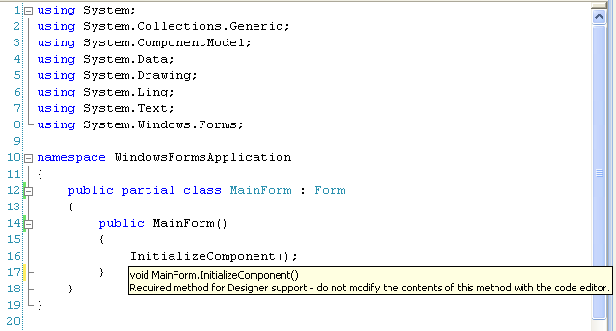
Code do Wizard sinh ra
Lớp MainForm

Slide 27
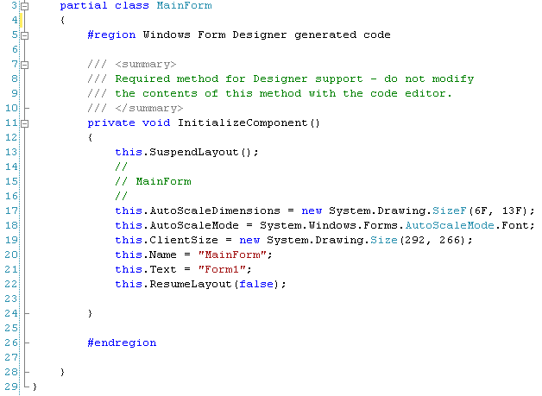
Code do Wizard sinh ra
Phương thức InititiallizeComponent()

Slide 28
Tổng quan các đối tượng trong Windows Forms

Slide 29
Cấu trúc của ứng dụng
Ứng dụng Windows Forms có 3 phần chính
  Application
  Các Form trong Application
  Các Controls và Components trên Form

Slide 30
Lớp Application

Slide 31
Application
Khái niệm
Lớp Application cung cấp các phương thức tĩnh và các property tĩnh để quản lý ứng dụng
  Các phương thức start, stop ứng dụng, xử lý Windows messages,
  Các property lấy thông tin về ứng dụng
  Lớp này không thể thừa kế
Namespace
  System.Windows.Form
Assembly
  System.Windows.Form (System.Windows.Form.dll)

Slide 32
Application
Properties
public sealed class Application
{ // Properties
public static string CommonAppDataPath { get; }
public static RegistryKey CommonAppDataRegistry { get; }
public static string CompanyName { get; }
public static CultureInfo CurrentCulture { get; set; }
public static InputLanguage CurrentInputLanguage { get; set;}
public static string ExecutablePath { get; }
public static string LocalUserAppDataPath { get; }
public static bool MessageLoop { get; }
public static FormCollection OpenForms {get; }
public static string ProductName { get; }
public static string ProductVersion { get; }
public static bool RenderWithVisualStyles { get; }
public static string SafeTopLevelCaptionFormat { get; set; }
public static string StartupPath { get; }
public static string UserAppDataPath { get; }
public static RegistryKey UserAppDataRegistry { get; }
public static bool UseWaitCursor { get; set; }
public static VisualStyleState VisualStyleState { get; set; }
}
Notes:
public sealed class Application
{
// Events
public static event EventHandler ApplicationExit;
[EditorBrowsable(EditorBrowsableState.Advanced)]
public static event EventHandler EnterThreadModal;
public static event EventHandler Idle;
[EditorBrowsable(EditorBrowsableState.Advanced)]
public static event EventHandler LeaveThreadModal;
public static event ThreadExceptionEventHandler ThreadException;
public static event EventHandler ThreadExit;
// Methods
public static void AddMessageFilter(IMessageFilter value);
public static void DoEvents();
public static void EnableVisualStyles();
public static void Exit();
[EditorBrowsable(EditorBrowsableState.Advanced)]
public static void Exit(CancelEventArgs e);
public static void ExitThread();
[EditorBrowsable(EditorBrowsableState.Advanced), SecurityPermission(SecurityAction.LinkDemand, Flags=SecurityPermissionFlag.UnmanagedCode)]
public static bool FilterMessage(ref Message message);
public static ApartmentState OleRequired();
public static void OnThreadException(Exception t);
[EditorBrowsable(EditorBrowsableState.Advanced), SecurityPermission(SecurityAction.LinkDemand, Flags=SecurityPermissionFlag.UnmanagedCode)]
public static void RaiseIdle(EventArgs e);
[EditorBrowsable(EditorBrowsableState.Advanced), SecurityPermission(SecurityAction.LinkDemand, Flags=SecurityPermissionFlag.UnmanagedCode)]
public static void RegisterMessageLoop(MessageLoopCallback callback);
public static void RemoveMessageFilter(IMessageFilter value);
[SecurityPermission(SecurityAction.Demand, Flags=SecurityPermissionFlag.UnmanagedCode), SecurityPermission(SecurityAction.LinkDemand, Flags=SecurityPermissionFlag.UnmanagedCode)]
public static void Restart();
public static void Run();
public static void Run(ApplicationContext context);
public static void Run(Form mainForm);
public static void SetCompatibleTextRenderingDefault(bool defaultValue);
public static bool SetSuspendState(PowerState state, bool force, bool disableWakeEvent);
public static void SetUnhandledExceptionMode(UnhandledExceptionMode mode);
public static void SetUnhandledExceptionMode(UnhandledExceptionMode mode, bool threadScope);
[EditorBrowsable(EditorBrowsableState.Advanced), SecurityPermission(SecurityAction.LinkDemand, Flags=SecurityPermissionFlag.UnmanagedCode)]
public static void UnregisterMessageLoop();
// Properties
public static bool AllowQuit { get; }
public static string CommonAppDataPath { get; }
public static RegistryKey CommonAppDataRegistry { get; }
public static string CompanyName { get; }
public static CultureInfo CurrentCulture { get; set; }
public static InputLanguage CurrentInputLanguage { get; set; }
public static string ExecutablePath { get; }
public static string LocalUserAppDataPath { get; }
public static bool MessageLoop { get; }
public static FormCollection OpenForms { [UIPermission(SecurityAction.Demand, Window=UIPermissionWindow.AllWindows)] get; }
public static string ProductName { get; }
public static string ProductVersion { get; }
public static bool RenderWithVisualStyles { get; }
public static string SafeTopLevelCaptionFormat { get; set; }
public static string StartupPath { get; }
public static string UserAppDataPath { get; }
public static RegistryKey UserAppDataRegistry { get; }
public static bool UseWaitCursor { get; set; }
public static VisualStyleState VisualStyleState { get; set; }
// Nested Types
[EditorBrowsable(EditorBrowsableState.Advanced)]
public delegate bool MessageLoopCallback();
}

Slide 33
Application
Methods
public sealed class Application
{ // Methods
public static void AddMessageFilter(IMessageFilter value);
public static void DoEvents();
public static void EnableVisualStyles();
public static void Exit();
public static void ExitThread();
public static bool FilterMessage(ref Message message);
public static ApartmentState OleRequired();
public static void RaiseIdle(EventArgs e);
public static void RegisterMessageLoop(MessageLoopCallback callback);
public static void RemoveMessageFilter(IMessageFilter value);
public static void Restart();
public static void Run();
public static void Run(ApplicationContext context);
public static void Run(Form mainForm);
public static void UnregisterMessageLoop();
public static void SetCompatibleTextRenderingDefault(bool defaultValue);
}
Notes:
Mot so methods

Slide 34
Application
Events
public sealed class Application
{
// Events
public static event EventHandler ApplicationExit;
public static event EventHandler EnterThreadModal;
public static event EventHandler Idle;
public static event EventHandler LeaveThreadModal;
public static event ThreadExceptionEventHandler ThreadException;
public static event EventHandler ThreadExit;
}
Notes:
Tat ca events

Slide 35
Application
Một số phương thức thông dụng
  Run(Form) bắt đầu message loop của ứng dụng
  Exit() dừng message loop
  DoEvents() xử lý các message trong khi chương trình đang trong vòng lặp
  EnableVisualStyles() các control sẽ vẽ với kiểu visual nếu control và hệ điều hành hổ trợ
  Restart() dừng ứng dụng và Tự động restart lại

Slide 36
Application
Một số property thông dụng
  ExecutablePath Đường dẫn đến file .exe
  StartupPath Đường dẫn đến thư mục chứa file .exe
  UseWaitCursor Hiện cursor dạng Wait
Event thông dụng
  Idle Xuất hiện khi ứng dụng hoàn thành việc xử lý

Slide 37
Application
class Program
{
static void Main()
{
Application.Run(new MainForm);
}
}
Ví dụ
class MainForm:Form
{
private Button btnClose;
public MainForm()
{
btnClose = new Button();
…
btnClose.Click += btnClose_Click;
this.Controls.Add(btnClose);
}
private btnClose_Click(object sender, EventArgs e)
{
Application.Exit();
}
}

Slide 38
Application
Bài tập luyện tập
  Tìm đường dẫn đến file .exe
  Tìm đường dẫn đến thư mục chứa file .exe
  Shutdown ứng dụng và Tự động restart lại
  Thực hiện những công việc khi ứng dụng rãnh rỗi
  Hiện Cursor dạng Wait khi ứng dụng đang bận thực thi công việc
  Xử lý trường hợp một phương thức thực thi mất nhiều thời gian

Slide 39
.NET Component

Slide 40
.NET Component
Khái niệm
Component là một thành phần phần mềm
Lớp Component là lớp cơ sở của tất cả các component
Namespace:
  System.ComponentModel
Assembly
  System (System.dll)

Slide 41
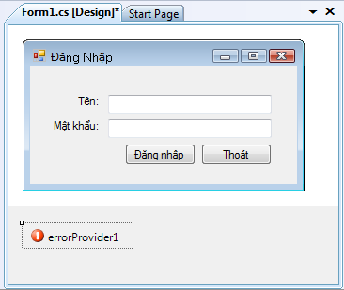
.NET Component
Khái niệm
Các component trong .NET gồm có các thành viên:
    Properties
    Methods
    Events
    [Các thành viên protected]
Các Component không hổ trợ tương tác với người dùng bằng form giao diện tự nhiên
Nonvisual design surface

Slide 42
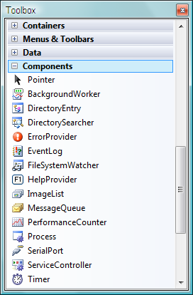
.NET Component
Sơ đồ thừa kế
System.Object
System.MarshalByRefObject
System.ComponentModel.Component
      System.Data.Common.DbConnection
      System.Diagnostics.PerformanceCounter
      System.Diagnostics.Process
      System.Timers.Timer
      System.Windows.Forms.Control
      System.Windows.Forms.ErrorProvider
      System.Windows.Forms.HelpProvider
      System.Windows.Forms.ImageList
      System.Windows.Forms.Menu
      System.Windows.Forms.NotifyIcon
      System.Windows.Forms.StatusBarPanel
      System.Windows.Forms.Timer
      System.Windows.Forms.ToolBarButton
      System.Windows.Forms.ToolStripItem
      System.Windows.Forms.ToolStripPanelRow
      System.Windows.Forms.ToolTip

Slide 43
.NET Component
Lớp
public class Component : MarshalByRefObject, IComponent, IDisposable
{
// Events
public event EventHandler Disposed;
// Methods
public Component();
public void Dispose();
protected virtual void Dispose(bool disposing);
protected override void Finalize();
protected virtual object GetService(Type service);
public override string ToString();
// Properties
protected virtual bool CanRaiseEvents { get; }
public IContainer Container { get; }
protected bool DesignMode { get; }
protected EventHandlerList Events { get; }
public virtual ISite Site { get; set; }
}

Slide 44
Control

Slide 45
Control
Khái niệm
Control là Component có giao diện
  Giao diện ứng dụng gồm một tập các control, giúp người dùng tương tác với ứng dụng
  Cho phép hiển thị dữ liệu (output) hay cho phép nhập dữ liệu vào (input)
Lớp Control là lớp cơ sở cho các control
Namespace
  System.Windows.Forms
Assembly
  System.Windows.Forms (System.Windows.Forms.dll)

Slide 46
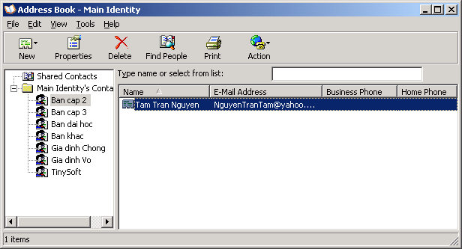
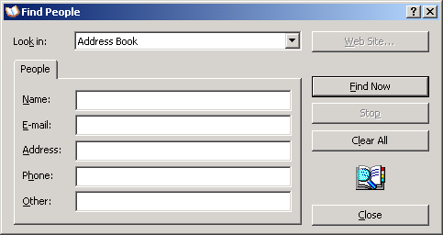
Control
Khái niệm
Các control thông dụng
  Label
  Textbox
  Button
  Radio button
  Checkbox
  ListBox
  ComboBox
  Scrollbar

Slide 47
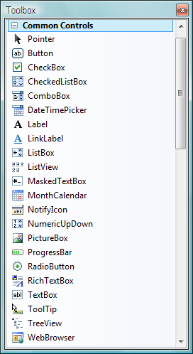
Control
Sơ đồ thừa kế
System.Object
System.MarshalByRefObject
System.ComponentModel.Component
System.Windows.Forms.Control
System.Windows.Forms.ButtonBase
System.Windows.Forms.DataGrid
System.Windows.Forms.DataGridView
System.Windows.Forms.DateTimePicker
System.Windows.Forms.GroupBox
System.Windows.Forms.Label
System.Windows.Forms.ListControl
System.Windows.Forms.ListView
System.Windows.Forms.MdiClient
System.Windows.Forms.MonthCalendar
System.Windows.Forms.PictureBox
System.Windows.Forms.PrintPreviewControl
System.Windows.Forms.ProgressBar
System.Windows.Forms.ScrollableControl
System.Windows.Forms.ScrollBar
System.Windows.Forms.Splitter
System.Windows.Forms.StatusBar
System.Windows.Forms.TabControl
System.Windows.Forms.TextBoxBase
System.Windows.Forms.ToolBar
System.Windows.Forms.TrackBar
System.Windows.Forms.TreeView
System.Windows.Forms.WebBrowserBase

Slide 48
Control
Events
public class Control : Component, ...
{ // Events
// Property thay doi
public event EventHandler AutoSizeChanged;
public event EventHandler BackColorChangedanged
public event EventHandler BackgroundImageCyoutChanged
public event EventHandler BackgroundImageLayoutChanged;
public event EventHandler BindingContextChanged;
public event EventHandler CausesValidationChanged;
public event EventHandler ClientSizeChanged;
public event EventHandler ContextMenuChanged;
public event EventHandler ContextMenuStripChanged;
public event EventHandler CursorChanged;
public event EventHandler DockChanged;
public event EventHandler EnabledChanged;
}

Slide 49
Control
Events
public class Control : Component, ...
{ // Events
// Property thay doi
public event EventHandler FontChanged;
public event EventHandler ForeColorChanged;
public event EventHandler LocationChanged;
public event EventHandler RegionChanged;
public event EventHandler ParentChanged;
public event EventHandler RightToLeftChanged;
public event EventHandler SizeChanged;
public event EventHandler TabIndexChanged;
public event EventHandler TabStopChanged;
public event EventHandler TextChanged;
public event EventHandler VisibleChanged;
}

Slide 50
Control
Events
public class Control : Component, ...
{ // Events
// Focus
public event EventHandler Enter;
public event EventHandler Leave;
public event EventHandler GotFocus;
public event EventHandler LostFocus;
public event EventHandler Validated;
public event CancelEventHandler Validating;
}

Slide 51
Control
Events
public class Control : Component, ...
{ // Events
// Key
public event KeyEventHandler KeyDown;
public event KeyPressEventHandler KeyPress;
public event KeyEventHandler KeyUp;
public event PreviewKeyDownEventHandler PreviewKeyDown;
// Mouse
public event MouseEventHandler MouseDown;
public event EventHandler MouseEnter;
public event EventHandler MouseHover;
public event EventHandler MouseLeave;
public event MouseEventHandler MouseMove;
public event MouseEventHandler MouseUp;
public event MouseEventHandler MouseWheel;
}

Slide 52
Control
Events
public class Control : Component, ...
{ // Events
// Appearance
public event InvalidateEventHandler Invalidated;
public event PaintEventHandler Paint;
// Layout
public event LayoutEventHandler Layout;
public event EventHandler MarginChanged;
public event EventHandler Move;
public event EventHandler PaddingChanged;
public event EventHandler Resize;
// DragDrop
public event DragEventHandler DragDrop;
public event DragEventHandler DragEnter;
public event EventHandler DragLeave;
public event DragEventHandler DragOver;
public event GiveFeedbackEventHandler GiveFeedback;
public event QueryContinueDragEventHandler QueryContinueDrag;
}

Slide 53
Control
Events
public class Control : Component, ...
{ // Events
// Behavior
public event UICuesEventHandler ChangeUICues;
public event ControlEventHandler ControlAdded;
public event ControlEventHandler ControlRemoved;
public event HelpEventHandler HelpRequested;
public event EventHandler ImeModeChanged;
public event QueryAccessibilityHelpEventHandler
QueryAccessibilityHelp;
public event EventHandler StyleChanged;
public event EventHandler SystemColorsChanged;
}

Slide 54
Control
Events
public class Control : Component, ...
{ // Events
// Action
public event EventHandler Click;
public event EventHandler DoubleClick;
public event EventHandler MouseCaptureChanged;
public event MouseEventHandler MouseClick;
public event MouseEventHandler MouseDoubleClick;
// Private
public event EventHandler HandleCreated;
public event EventHandler HandleDestroyed;
}

Slide 55
Control
Methods
public class Control : Component, ...
{ // Mot so Methods
public void Show();
public void Hide();
public bool Focus();
public Graphics CreateGraphics();
public void DrawToBitmap(Bitmap bitmap, Rectangle targetBounds);
public void BringToFront();
public void SendToBack();
public Point PointToClient(Point p);
public Point PointToScreen(Point p);
public Rectangle RectangleToClient(Rectangle r);
public Rectangle RectangleToScreen(Rectangle r);
protected virtual void WndProc(ref Message m);
…
protected virtual void OnClick(EventArgs e)
…
}

Slide 56
Control
Properties
public class Control : Component, ...
{ // Mot so properties
// Layout
public virtual Anchor { get; set; }
public virtual DockStyle Dock { get; set; }
public virtual bool AutoSize { get; set; }
public Rectangle ClientRectangle { get; }
public Size ClientSize { get; set; }
public int Height { get; set; }
// Appearance
public virtual Color BackColor { get; set; }
public virtual Image BackgroundImage { get; set; }
public virtual Cursor Cursor { get; set; }
public virtual Font Font {get; set; }
public virtual Color ForeColor { get; set; }
…
}

Slide 57
Lớp MessageBox

Slide 58
Lớp MessageBox
Message Box hiện một thông báo hay một hướng dẫn cho user
Lớp MessageBox chỉ chứa một phương thức tĩnh duy nhất: Show(…)
DialogResult Show(string text, string caption,
MessageBoxButtons buttons,
MessageBoxIcon icon,
MessageBoxDefaultButton defaultButton,
MessageBoxOptions options);
Namespace
  System.Windows.Forms
Assembly
  System.Windows.Forms (System.Windows.Forms.dll)

Slide 59
Lớp MessageBox
Các Enumerations
  MessageBoxButtons
  MessageBoxIcon
  MessageBoxDefaultButton
  MessageBoxOptions
  DialogResult
public enum MessageBoxIcon
{
Asterisk = 0x40,
Error = 0x10,
Exclamation = 0x30,
Hand = 0x10,
Information = 0x40,
None = 0,
Question = 0x20,
Stop = 0x10,
Warning = 0x30
}
public enum MessageBoxButtons
{
OK,
OKCancel,
AbortRetryIgnore,
YesNoCancel,
YesNo,
RetryCancel
}

Slide 60
Lớp MessageBox
public enum MessageBoxOptions
{
DefaultDesktopOnly = 0x20000,
RightAlign = 0x80000,
RtlReading = 0x100000,
ServiceNotification = 0x200000
}
public enum MessageBoxDefaultButton
{
Button1 = 0,
Button2 = 0x100,
Button3 = 0x200
}

Slide 61
Lớp MessageBox
public enum DialogResult
{
None,
OK,
Cancel,
Abort,
Retry,
Ignore,
Yes,
No
}

Slide 62
Lớp Form

Slide 63
Lớp Form
Khái niệm
Lớp Form thể hiện một cửa sổ (window) hay một dialog box tạo nên giao diện của ứng dụng
Thông thường tạo custom form bằng cách thừa kế từ lớp Form
Namespace
  System.Windows.Form
Assembly:
  System.Windows.Form (System.Windows.Form.dll)

Slide 64
Lớp Form
Sơ đồ thừa kế
System.Object
System.MarshalByRefObject
System.ComponentModel.Component
System.Windows.Forms.Control
System.Windows.Forms.ScrollableControl
System.Windows.Forms.ContainerControl
System.Windows.Forms.Form

Slide 65
Lớp Form
Sơ đồ thừa kế
public class Form : ContainerControl
{ // Methods
public void Activate();
public void AddOwnedForm(Form ownedForm);
public void Close();
public void LayoutMdi(MdiLayout value);
// Properties
public bool ShowIcon { get; set; }
public bool ShowInTaskbar { get; set; }
public Size Size { get; set; }
public FormStartPosition StartPosition { get; set; }
// Events
public event EventHandler Closed;
public event CancelEventHandler Closing;
public event EventHandler Deactivate;
// Mics
protected override void DefWndProc(ref Message m);
protected override void WndProc(ref Message m);
protected override void Dispose(bool disposing);
…
}
Notes:
Một số

Slide 66
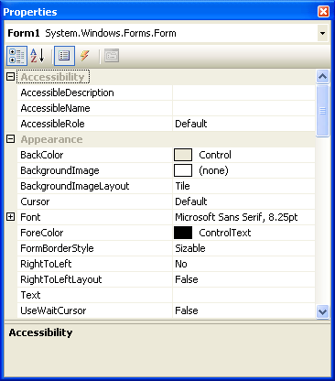
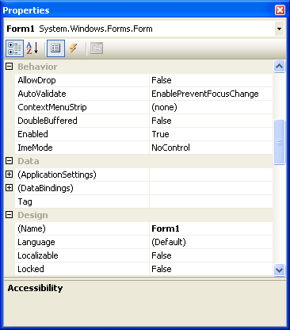
Lớp Form
Properties

Slide 67
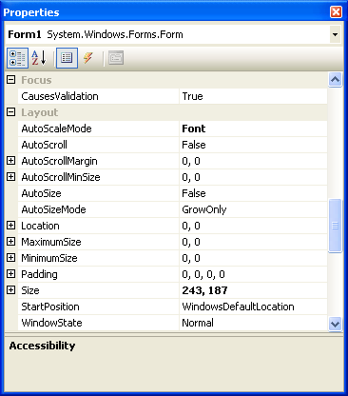
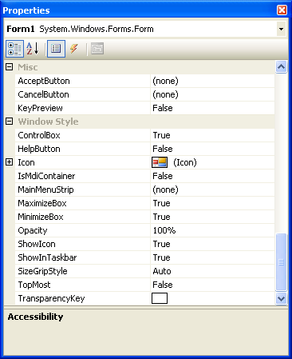
Lớp Form
Properties

Slide 68
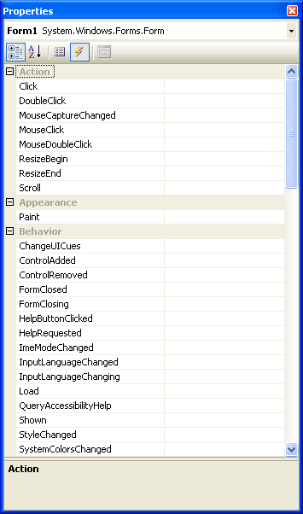
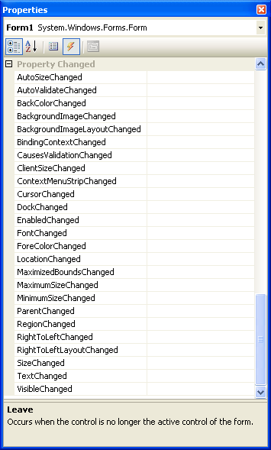
Lớp Form
Events

Slide 69
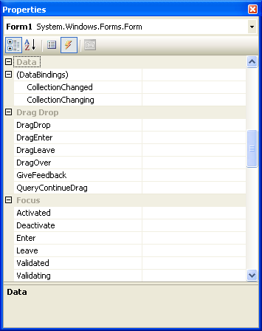
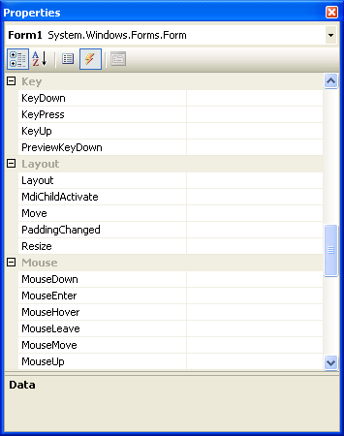
Lớp Form
Events

Slide 70
Lớp Form
Methods
Một số phương thức thông dụng
  Show(), ShowDialog(), Hide(), Close()
  CenterToScreen(), DrawToBitmap(), Invalidate()
  CreateGraphic();
Một số property thông dụng khác (không có trong Design)
  MdiParent, MdiChilden
  DialogResult
  Controls
  Modal
class MyForm : Form
{
public MyForm()
{
this.ShowInTaskbar = false;
this.Location = new Point(10, 10);
this.Size = new Size(100, 100);
}
}

Slide 71
Lớp Form
Chu trình đời sống của form
Move
Load
VisibleChanged
Activated
Shown
Paint
Deactivate
Closing
Closed

Slide 72
Lớp Form
Một số vấn đề liên qua đến Form
Tạo custom form
  Click phải lên project trong solution
  Chọn Add → Windows Forms
  Cho custom form thừa kế từ lớp Form
Hiện custom form
  Modal Form
    formName.ShowDialog();
  Modeless Form
    formName.Show ();

Slide 73
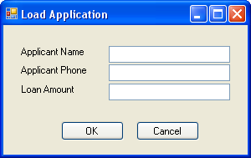
Lớp Form
Một số vấn đề liên qua đến Form
Nút OK và Cancel
  Trước khi có thể nhận dữ liệu từ Form đang hiển thị, phương thức ShowDialog() phải trở về, có nghĩa là form phải đóng lại
  Xác định button nào đã nhấn (OK hay Cancel, …) chúng ta dùng property DialogResult

Slide 74
Lớp Form
Một số vấn đề liên qua đến Form
Nút OK và Cancel
  Cách 1
private void btnOK_Click(object sender, EventArgs e)
{
this.Close();
}
private void btnCancel_Click(object sender, EventArgs e)
{
this.Close();
}

Slide 75
Lớp Form
Một số vấn đề liên qua đến Form
Nút OK và Cancel
  Nhận xét
    Khi gọi phương thức Close() thì phương thức ShowDialog() mặc nhiên sẽ trả về DialogResult.Cancel (cũng là giá trị của property DialogResult)
    Chúng ta có thể trả về các giá trị khác của enum DialogResult
enum DialogResult {
Abort,
Cancel, // kết quả mặc nhiên khi gọi Form.Close()
Ignore,
No,
None,
OK,
Retry,
Yes
}

Slide 76
Lớp Form
Một số vấn đề liên qua đến Form
Nút OK và Cancel
  Nhận xét
    Kiểm tra giá trị trả về từ phương thức ShowDialog() là cách nhanh nhất đề kiểm tra giá trị của thuộc tính DialogResult
    Hai đoạn mã sau là tương đương
dlg.ShowDialog();
DialogResult res = dlg.DialogResult;
if (res == DialogResult.OK)
{
}
if (dlg.ShowDialog() == DialogResult.OK)
{
}

Slide 77
Lớp Form
Một số vấn đề liên qua đến Form
Nút OK và Cancel
  Cách 2
private void btnOK_Click(object sender, EventArgs e)
{
this.DialogResult = DialogResult.OK;
this.Close();
}
private void btnCancel_Click(object sender, EventArgs e)
{
this.DialogResult = DialogResult.Cancel;
this.Close();
}
Chú ý:
-Nút OK không phải phím mặc nhiên
-Nút Cancel không được gọi khi phím ESC nhấn
-Nút Enter không được gọi khi phím Enter nhấn
-Khi gán thuộc tính DialogResult thì không cần gọi
phương thức Close()

Slide 78
Lớp Form
Một số vấn đề liên qua đến Form
Nút OK và Cancel
  Gán phím Enter/ESC cho nút OK/Cancel
    Dùng Designer thiết lập 2 thuộc tính của form: AcceptButton và CancelButton
private void InitializeComponent()
{
…
this.AcceptButton = this.btnOK;
this.CancelButton = this.btnCancel;
…
}

Slide 79
Lớp Form
Một số vấn đề liên qua đến Form
Nút OK và Cancel
  Cách 3: (Dùng Designer)
    Thiết lập property DialogResult của nút OK: DialogResult.OK
    Thiết lập property DialogResult của nút Cancel: DialogResult.Cancel
    Trên form
      Thiết lập property AcceptButton: btnOK
      Thiết lập property CancelButton: btnCancel

Slide 80
Lớp Form
Một số vấn đề liên qua đến Form
Nút OK và Cancel
  Cách 3: (Dùng Designer)
private void InitializeComponent()
{
…
this.btnOK.DialogResult = DialogResult.OK;
this.btnCancel.DialogResult = DialogResult.Cancel;
…
this.AcceptButton = this.btnOK;
this.CancelButton = this.btnCancel;
…
}

Slide 81
Lớp Form
Một số vấn đề liên qua đến Form
Kiểm tra có muốn đóng Form hay không
  Xử lý sự kiện Closing
  Nếu không muốn đóng form: e.Cancel = true
Thứ tự active của các control trên form (TabIndex)
  View → Tab Order

Slide 82
Lớp Form
Bài tập luyện tập
  Hãy hiện ra một messagebox để xác nhận user muốn đóng form
  Hiện form ở giữa màn hình
  Không cho user thay đổi kích thước form
  Không cho form hiện trong taskbar
  Hiện form phủ cả màn hình (bao gồm taskbar)
  Tạo form kiểu splash screen
  Thay đổi icon của form

Slide 83
Bố cục các controls trên Form

Slide 84
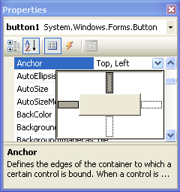
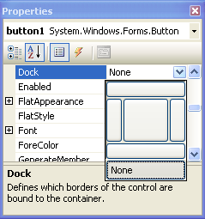
Bố cục các controls trên form
Anchor: Chỉ ra các cạnh của container để biết control sẽ thay đổi kích thước như thế nào
khi cha nó thay đổi kích thước
  Các cạnh của container
    Left, Top, Right, Bottom
Dock: Chỉ ra các cạnh của control
sẽ bám vào container
  Left, Top, Right, Bottom, Fill

Slide 85
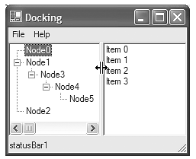
Bố cục các controls trên form
Lớp Splitter: Một splitter control cho phép thay đổi kích thước của các control đã dock
Thứ tự active của các control trên form (TabIndex)
  View → Tab Order

Slide 86
Các control thông dụng

Slide 87
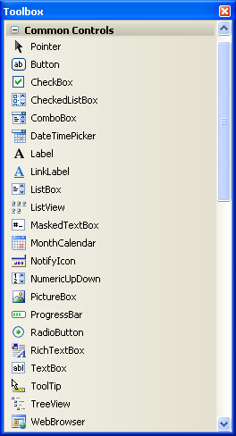
Các control thông dụng

Slide 88


Text Control
Text Edit
Text Display
TextBox
Label
LinkLabel
StatusBar

Slide 89
Label
Label control dùng để cung cấp chuỗi mô tả cho control
Một số property thông dụng
  Text, TextAlign Image, ImageAlign, Visible
  BackColor, ForeColor
  Font
Một số phương thức thông dụng
  Hide(), Show()
Một số event thông dụng
  Paint

Slide 90
TextBox
TextBox control dùng để nhập chuỗi vào ứng dụng
  Cho phép nhập nhiều dòng
  Tạo mặt nạ để nhập password
Một số property thông dụng
  Text, CharacterCasting, ReadOnly, PasswordChar (Multiline=false), MaxLength
  Multiline, ScrollBars, WordWrap, Lines[], AcceptTab, AcceptReturn
Một số phương thức thông dụng
  Clear(), Cut(), Paste(), Copy(), Undo(), Select(), SelectAll(), DeselectAll(), ProcessCmdKey()
Một số event thông dụng
  Click, Enter, Leave,TextChanged, MultilineChanged, KeyPress

Slide 91
TextBox
Auto Completion Text
  Controls: TextBox và ComboBox
  AutoCompleteSource
    RecentlyUsedList
    HistoryList
    AllUrl = RecentlyUsedList + HistoryList
    ListItems
  …
  AutoCompleteMode
    Append
    Suggest
    SuggestAppend

Slide 92
TextBox
Auto Completion Text
  Custom Source
    AutoCompleteCustomSource: danh sách data
    AutoCompleteSource: CustomSource
  Viết code
    AutoCompleteStringCollection data = new AutoCompleteStringCollection();
    data.Add(“Le");
    data.Add(“Tran");
    data.Add(“Nguyen");
    cb.AutoCompleteCustomSource = data;

Slide 93
TextBox
Bài tập luyện tập
  Hãy ngăn cản
    menu context khi click phải lên textbox
    Phím Ctrl+V
  Textbox tự động chuyển thành chữ hoa hay chữ thường khi nhập liệu
  Dùng Textbox để nhập password
  Hãy giới hạn số ký tự trong Textbox
  Hãy focus đến control tiếp theo khi nhấn enter

Slide 94
LinkLabel
LinkLabel control: Là một label cho phép chứa các hyperlink
Một số property thông dụng
  LinkBehaviour , LinkVisited
  VisitedLinkColor, LinkColor, ActiveLinkColor, DisabledLinkColor
  LinkArea (một liên kết), Links (nhiều liên kết)
Một số event thông dụng
  LinkClicked

Slide 95
LinkLabel
Bài tập luyện tập
  Hãy tạo form About giới thiệu về chương trình, có các hyperlink trên đó

Slide 96
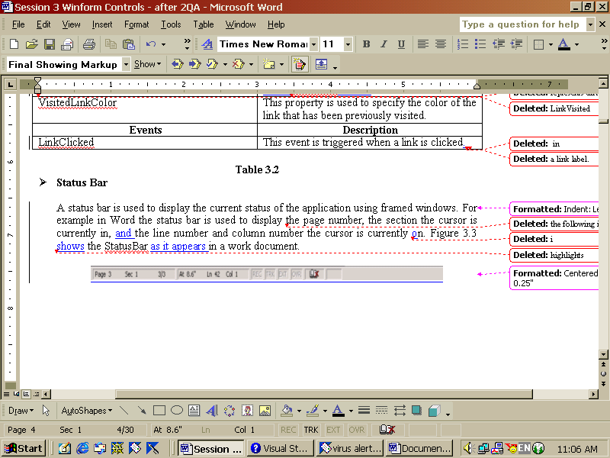
Status Bar
Công dụng:
  Hiện tình trạng hiện tại của ứng dụng

Slide 97
Button
Button control: cho phép user click lên nó để thực hiện một hành động
Một số property thông dụng
  Text, Image, TextAlign, ImageAlign, DialogResult
Một số phương thức thông dụng
  PerformClick()
Một số event thông dụng
  Click, MouseEnter, MouseLeave

Slide 98
Button
Các cách chọn Button control
  Dùng mouse click button
  Gọi sự kiện Click của button
  Focus button (tab) sau đó nhấn SPACEBAR hay ENTER
  Nhấn Access Key (ALT + Ký tự gạch dưới)
  Nếu button là “access” button của form → nhấn ENTER
  Nếu button là “Cancel” button của form → nhấn ESC
  Gọi phương thức PerformClick()

Slide 99
Button
Access Key cho control
  Access Key là ký tự gạch dưới trong text của menu, menuitem, label của các controls như button
  User có thể “click” vào control bằng cách nhấn ALT + Access key
Tạo Access Key
  buttonName.Text = “&Print”;

Slide 100
Button
Bài tập luyện tập
  Thay đổi text của button
    Thay đổi text của một button và thay đổi chức năng tương ứng
  Hai phương thức vào một sự kiện
  Tạo Button động
    Cho nhập thông tin (vi trí, text, …) rồi hiện button trên form
  Popup Text cho button (HelpProvider)

Slide 101
Button
Bài tập luyện tập
  Làm thế nào để click button bằng lập trình
  Làm thế nào phát sinh sự kiện click của button trong những khoảng thời gian khi mouse đang click lên button được (giống scrollbar button)
  Làm thế nào đặt ảnh hay icon lên button

Slide 102
CheckBox và RadioButton

Slide 103
CheckBox
Properties
  Text – chữ hiện kế bên checkbox
  Checked
    Checked = true –check box đã được check
    Checked = false –check box chưa được check
Events
  CheckedChanged – sự kiện phát sinh khi thay đổi trạng thái check

Slide 104
CheckBox
Các dạng khác của CheckBox
  ThreeState = true: CheckBox có 3 trạng thái
  Appearance =Button: CheckBox là một button
CheckBox 3 trạng thái
  Dùng property CheckState để kiểm tra nó có là một trong 3 trạng thái
    Checked
    Unchecked
    Indeterminate

Slide 105

Radio Buttons
Radio buttons tương tự checkbox, tuy nhiên
  Các button trong cùng nhóm chỉ có một button được check tại một thời điểm
  Một nhóm: Các radio button được đặt trong cùng container – thường là panel hay group box

Slide 106
Radio Buttons
Property Checked – Cho biết button có được check hay không
Event CheckedChanged – Sự kiện phát sinh khi check box được check hay không được check

Slide 107
List Controls

Slide 108
List Controls
Có 3 list controls
  ListBox
  CheckedListBox
  ComboBox
Lớp cơ sở: thừa kế từ
lớp trừu tượng ListControl

Slide 109
List Controls
Properties
  Items – danh sách các item có trong list
  Sorted = true: tự động sắp xếp theo từ điển
  SelectedIndex, SelectedIndices, SelectedItem, SelectedItems và Text – cung cấp các cách khác nhau để truy cập các mục đã chọn
Methods
  int FindString(string s) – tìm chuỗi s có trong list hay không
Events
  SelectedIndexChanged

Slide 110
List Controls
Thêm item vào item list
  listName.Items.Add(“”);
  listName.Items.AddRange(String []);
Chèn item vào item list
  listName.Items.Insert(index, data);
Xóa:
  listName.Items.Remove(data);
  listName.Items.RemoveAt(index);
  listName.Items.Clear();
Tìm kiếm
  listName.Items.Indexof(object obj);

Slide 111
ListBox
ListBox control cho phép hiển thị danh sách các mục để user chọn
Properties
  MultiColumn – chia list thành các cột khi dữ liệu không hiển thị hết một lúc trên list
  SelectionMode – quy định chế độ chọn các mục trong list
  TopIndex – Cuộn ListBox đến TopIndex
Methods
  void ClearSelected()
  bool GetSelected(int index)
  void SetSelected(int index, bool value)

Slide 112
ComboBox=LISTBOX+TEXTBOX
ComboBox control cho phép hiển thị danh sách các mục dạng drop down để user chọn
Properties
  MaxDropDownItems, DropDownStyle
Methods
  void Select(int start, int length)
  void SelectAll()
Events
  DropDown

Slide 113
CheckedListBox
CheckedListBox control – Hiện danh sách các checkbox
Properties
  CheckedItems và CheckedIndices – truy cập mục đã chọn
  MultiColumn – chia list thành các cột khi dữ liệu không hiển thị hết một lúc trên list
  SelectionMode – quy định chế độ chọn các mục trong list
  TopIndex – Cuộn CheckedListBox đến TopIndex

Slide 114
CheckedListBox
Methods
  void ClearSelected()
  bool GetSelected(int index)
  void SetSelected(int index, bool value)
  bool GetItemChecked(int index)
  CheckState GetItemCheckState(int index)
  void SetItemChecked(int index, bool value)
  void SetItemCheckedState(int index, CheckState value)
Events
  ItemCheck

Slide 115
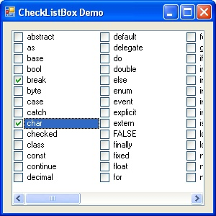
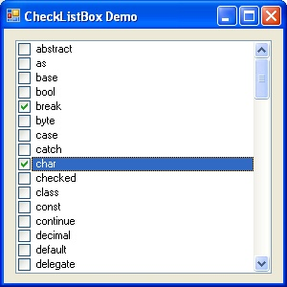
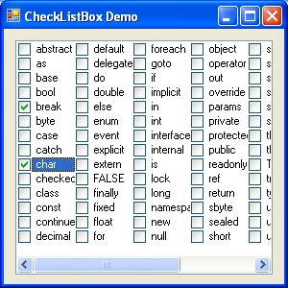
CheckedListBox

Slide 116
List Controls
Bài tập luyện tập
  Làm thế nào check hay unchecked tất cả các mục trong CheckListBox
  Làm thế nào mặc nhiên chọn item đầu tiên trong ComboBox
  Cuộn Listbox hay ChecklistBox sao cho thấy được mục vừa mới thêm gần nhất

Slide 117
Data binding
Có thể kết nối control với dữ liệu thông qua property DataSource với
  DataSet, Mảng (tĩnh và động)
Ví dụ:
string[] cityChoices = {
"Seattle", "New York",
"Signapore", "Montreal"};
lstCity.DataSource = cityChoices;

Slide 118
Data binding
Items trong list control là một tập các object.
Chú ý: Để hiển thị item trong trong list, list control gọi phương thức ToString()
→ Có thể kết hợp các đối tượng thuộc các lớp tự tạo với list control

Slide 119
ImageList

Slide 120
ImageList
ImageList là một kiểu collection đặc biệt chứa các ảnh có kích thước và độ sâu màu được xác định trước.
Các control khác nếu có hổ trợ dùng ImageList thì dùng các ảnh trong ImageList thông qua chỉ mục.
  ListView, TreeView, ToolBar, Button, …
Properties
  Images – collection các ảnh
  ImageSize – kích thước của các ảnh
  TransparentColor – Định nghĩa màu trong suốt
Method
  Draw(…) Vẽ ảnh lên bề mặt GDI+

Slide 121
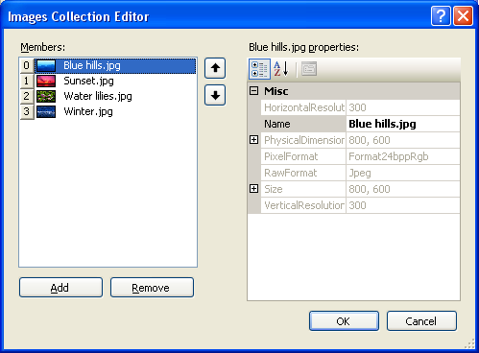
ImageList
Thêm/xóa/sắp xếp các ảnh trong ImageList
  Cách 1: Dùng Designer để thêm các ảnh (bmp, jpg, ico, …) vào
    Click (…) kế bên thuộc tính Image trong Properties

Slide 122
ImageList
Thêm/xóa/sắp xếp các ảnh trong ImageList
  Chú ý: các file ảnh được thêm vào resource file khi dùng designer
  Cách 2: Nạp các file ảnh từ file vào ImageList

Slide 123
ImageList
ImageList iconImages = new ImageList();
// Cấu hình ImageList
iconImages.ColorDepth = System.Windows.Forms.ColorDepth.Depth8Bit; iconImages.ImageSize = new System.Drawing.Size(16, 16);
// Lấy các file trong thư mục hiện tại
string[] iconFiles = Directory.GetFiles(Application.StartupPath,
"*.ico");
// Thêm vào ImageList
foreach (string iconFile in iconFiles)
{
Icon newIcon = new Icon(iconFile);
iconImages.Images.Add(newIcon);
}

Slide 124
ListView và TreeView

Slide 125
ListView

Slide 126
ListView
Listview là control dùng để trình bày danh sách các mục mà có thể trình bày bằng 1 trong 4 cách khác nhau
  Các item trong ListView là một đối tượng ListViewItem
List
Text có icon nhỏ
Text có icon lớn
Details
Tile

Slide 127
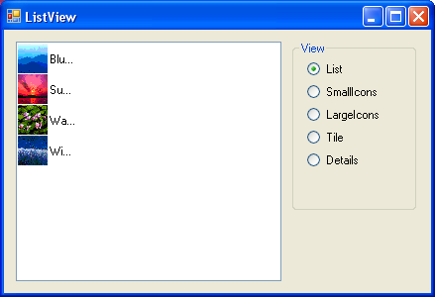
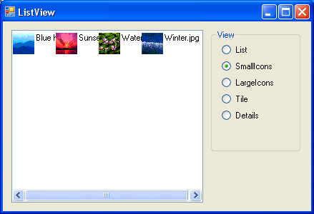
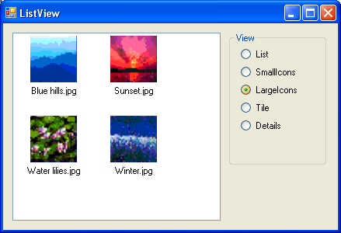
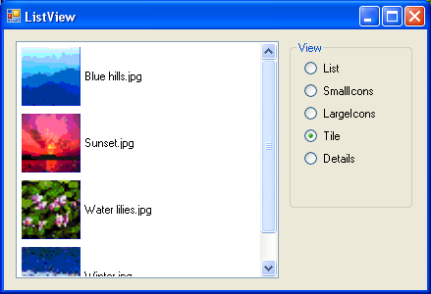
ListView

Slide 128
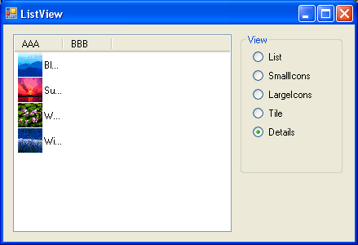
ListView

Slide 129
ListView
Properties
  Items – Một collection các đối tượng ListViewItem được hiển thị trong ListView
  Columns – Một collection các đối tượng ColumnHeader được dùng trong Details View
  SelectedItems, SelectedIndices
  LargeImageList = imageList object
  SmallImageList = imageList object
  MultiSelect = bool
  View: LargeIcon, SmallIcon, List, Details, Tile
  Sorting = Acending/Descending
  FullRowSelect = bool

Slide 130
ListView
Methods
  ListViewItem GetItemAt(int x, int y) – lấy item tại (x,y)
  void Clear() – Xóa các item và các cột
Events
  ColumnClick, ItemCheck

Slide 131
ListView
Thêm một item đơn giản
  ListViewItem item = new ListViewItem(string);
  listView.Items.Add(item);
Thêm item có ảnh
  Tạo imagelist
  Gán imagelist cho LargeImageList/SmallImageList
  item.ImageIndex=chỉ số hình trong imagelist
Thêm item có nhiều subitem
  string[] data = {string1, string2, …};
  ListViewItem item = new ListViewItem(data);
  listView.Items.Add(item);

Slide 132
ListView
Nhận dữ liệu trên ListView
  ListViewItem item = lstSignature.SelectedItems[0];
  string sub1 = item.SubItems[0].Text;
  string sub2 = item.SubItems[1].Text;
Tạo detail
  View: Detail
  GridLines: true
  Columns: Thêm các column

Slide 133
ListView
List
Các loại View
của ListView
Text có icon nhỏ
Text có icon lớn
Details
Tile

Slide 134
ListView
Thay đổi View
  listView.View = View.SmallIcon
    SmallIcon
    LargeIcon
    Details
    List
    Tile
  Chú ý: Details phải có column

Slide 135
ListView
Một số properties khác
  AllowColumnReorder
  AutoArrange
  CheckBoxes, CheckedIndices, CheckedItems
  GridLines
Một số methods khác
  BeginUpdate(), EndUpdate()

Slide 136
TreeView
TreeView là một collection các node dạng phân cấp
Các node trong cây thuộc lớp TreeNode, có thể được lồng không giới hạn.

Slide 137
TreeView
Properties
  Nodes
  SelectedNode, ShowRootLines , ImageIndex, ShowPlusMinus
Methods
  ExpandAll(), GetNodeAt(), GetNodeCount(), CollapseAll()
Events
  AfterCheck, AfterCollapse, BeforeCheck, BeforeCollapse, AfterSelect, AfterExpand, BeforeSelect, BeforeExpand

Slide 138
TreeView
Thêm một node
  Cách 1: tree.Nodes.Add(string);
  Cách 2:
    TreeNode newNode = new TreeNode();
    newNode.Text = “…";
    newNode.Tag = “…";
    tree.Nodes.Add(newNode);

Slide 139
TreeView
Cấu trúc TreeView
  Các nodes có thể lồng nhiều cấp
  Thêm node con:
    Tìm node cha
    Thêm node con vào node cha
  Ví dụ 1
  TreeNode node;
  node = tree.Nodes.Add(“cha”);
  node.Nodes.Add(“con”);

Slide 140
TreeView
Cấu trúc TreeView
  Ví dụ 2:
  TreeNode[] nodes = new TreeNode[n];
  nodes[0] = new TreeNode(“cha”);
  nodes[0].Nodes.Add(“con”);
  …
  tree.Nodes.AddRange(nodes);
  Ví dụ 3:
  tree.BeginUpdate();
  …
  tree.EndUpdate();

Slide 141
TreeView
Duyệt các phần tử của TreeView: 2 kỹ thuật cơ bản
  Dùng kỹ thuật đệ quy
void XuLyCacNode(TreeNodeCollection nodes)
{
foreach (TreeNode node in nodes)
{
// Xử lý node
XuLyCacNode (node.Nodes)
}
}

Slide 142
TreeView
Duyệt các phần tử của TreeView: 2 kỹ thuật cơ bản
  Dùng các properties của node
    Parent
    FirstNode
    LastNode
    PrevNode
    NextNode

Slide 143
TreeView
Duyệt các phần tử của TreeView: 2 kỹ thuật cơ bản
  Dùng các properties của node
void XuLyCacNode(TreeNode node)
{
do
{
// Xử lý node
if (node.Nodes.Count>0)
XuLyCacNode(node.FirstNode);
node = node.NextNode;
} while (node != null);
}

Slide 144
TreeView
Thao tác trên treeview
  Xóa node: Remove()
    Tham chiếu đến node cần xóa: Xóa node
    Tìm vị trí node: xóa node tại vị trí đó
  Xóa các node: Clear()
  Tìm kiếm vị trí: IndexOf()

Slide 145
TreeView
Node ảnh
  Ảnh cho toàn TreeView
    tree.ImageList = imageList;
    tree.ImageIndex = vị trí
  Ảnh cho từng node
    tree.ImageList = imageList;
    node.ImageIndex = vị trí
    node.SelectedImageIndex = vị trí

Slide 146
TreeView
Expand và collaps
  Tree
    ExpandAll()
    CollapseAll()
  Node
    Collapse(), Expand(), ExpandAll(), Toggle().

Slide 147
TreeView
Một số properties khác của TreeView
  CheckBoxes = bool
  FullRowSelect = bool
  Indent = number
  ShowLines, ShowPlusMinus, và ShowRootLines
  Sorted = bool
Một số properties khác của TreeNode
  Checked = bool
  IsSelected = bool
  IsExpanded = bool

Slide 148
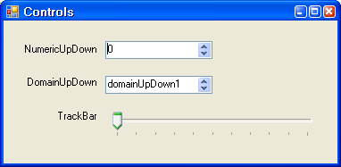
NumericUpDown, DomainUpDown, TrackBar và HScrollBar, VScrollBar

Slide 149
NumericUpDown và DomainUpDown

Slide 150

NumericUpDown
NumericUpDown control cho phép chọn một số (nguyên/thực) trong miền giới hạn
Properties
  Maximum, Minimum – Giá trị lớn nhất và nhỏ nhất có thể chọn
  Increment – Bước nhảy mỗi lần click
  DecimalPlaces – Số chữ số lẻ
  Value – Giá trị hiện tại của control
Methods
  void DownButton()
  void UpButton()
Events
  ValueChanged – Sự kiện xảy ra khi value thay đổi

Slide 151
DomainUpDown
DomainUpDown cung cấp một danh sách các option (tương tự như List control), nhưng người dùng chỉ có thể chọn các item thông qua up/down button
Properties
  Text
  SelectedIndex
  SelectedItem
  Items
Methods
  void DownButton()
  void UpButton()

Slide 152
DomainUpDown
Thêm chuỗi vào DomainUpDown
  // Add Items
  udCity.Items.Add("Tokyo"); udCity.Items.Add("Montreal"); udCity.Items.Add("New York");
Chọn item đầu tiên
  udCity.SelectedIndex = 0;

Slide 153
TrackBar
TrackBar cho phép người dùng chọn giá trị số nguyên một cách đồ họa dùng Tab across
Properties
  Maximum, Minimum
  Value
  TickFrequency
  SmallChange, LargeChange
Events
  ValueChanged
  Scroll

Slide 154
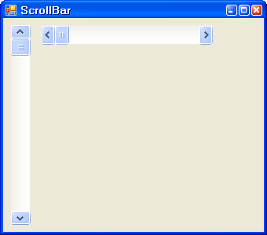
HScrollBar và VScrollBar
Properties
  Value: int
  Maximun: int
  Minimum: int
  SmallChange: int
  LargeChange: int
  RightToLeft: RightToLeft
    Yes
    No
Events
  Scroll, ValueChanged

Slide 155
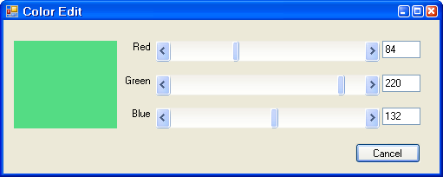
HScrollBar và VScrollBar
Bài tập luyện tập
  Viết chương trình chỉnh sửa màu có giao diện như sau

Slide 156
ProgressBar

Slide 157
ProgressBar

Slide 158
ProgressBar
ProgressBar cho phép hiển thị tiến trình hoạt động của chương trình
Properties
  Step – Bước nhảy mỗi lần
  Maximum, Minimum – Giá trị lớn nhất và nhỏ nhất
  Value – Giá trị hiện tại
Phương thức
  void PerformStep() – Tăng một lượng Step
  void Increment(int value) – Tăng một lượng value

Slide 159
PictureBox và Bitmap

Slide 160

PictureBox

Slide 161
PictureBox
Properties
  Image – Lưu trữ hình đang hiện trên PictureBox
    *.gif, *.jpg, *.jpeg, *.bmp, *.wmf, *.png, *.tiff
  SizeMode – Kiểu enum PictureBoxSizeMode
    AutoSize
    CenterImage
    Normal
    StretchSize
    Zoom
Events
  SizeModeChanged

Slide 162
PictureBox
Nạp ảnh từ file
string path = “…”;
Bitmap bitmap = new Bitmap(path);
pic.Image = bimap;
pic.SizeMode=PictureBoxSizeMode.StretchImage;

Slide 163
Bitmap
Image
Bitmap
Metafile

Slide 164
Bitmap
Bitmap bao bọc GDI+ bitmap: gồm dữ liệu pixel và các thuộc tính của bitmap
Properties
  Width,Height, Size – chiều rộng, chiều cao ảnh (pixel)
Methods
  void GetPixel(int x, int y)
  void SetPixel(int x, int y, Color color)
  void RotateFlip(RotateFlipType rotate);
  Save(string fileName)
  Save(string fileName, ImageFormat format)

Slide 165
PictureBox và Bitmap
Bài tập luyện tập
  Viết chương trình xử lý ảnh cơ bản, gồm những chức năng cơ bản sau
    Chọn file ảnh, Lưu ảnh
    Quay ảnh
    Hiện thị thông tin của ảnh
    Cách hiện thị ảnh (SizeMode)
    Lấy màu tại vị trí chuột trên ảnh

Slide 166
MaskedTextBox và RichTextBox

Slide 167
MaskedTextBox và RichTextBox
MaskedTextBox
RichTextBox

Slide 168
MaskedTextBox
MaskedTextBox là mở rộng của TextBox control bằng cách dùng một mặt nạ (Mask) để hướng dẫn nhập dữ liệu đúng đắn
  Yêu cầu phải nhập hay Option
  Kiểu dữ liệu mong đợi tại vị trí cụ thể
  …
Chú ý: MaskedTextBox không hổ trợ Multiline và Undo

Slide 169
MaskedTextBox
Properties
  Mask: string
Methods
  void ResetText() – Thiết lập default text
  void Copy(), Cut(), Paste()

Slide 170
MaskedTextBox
Mask
  0 – phải nhập số ([0..9])
  9 – số hay space (option)
  L – phải nhập ký tự chữ ([a-zA-Z])
  ? – ký tự chữ (option)
  & – phải nhập ký tự ascii
  C – nhập ký tự ascii (option)
  A – phải nhập Alphanumeric
  a – nhập Alphanumeric (option)

Slide 171
MaskedTextBox
Mask
  . – thập phân
  , – phân cách phần ngàn
  : – phân cách thời gian
  / – phân cách ngày
  $ – ký hiệu tiền tệ
  < – chuyển sang chữ thường
  > – chuyển sang chữ HOA
  \ – Escape (\\ là \)

Slide 172
MaskedTextBox
Ví dụ
  00/00/0000 – ngày
  (999)-000-0000 – số điện thoại Mỹ
  $999,999.00 – tiền từ 0 đến 999999

Slide 173
RichTextBox
Properties
  Text: string – Văn bản trong RichTextBox
  Rtf: string – Code của văn bản
  SelectionText, SelectionRtf: string – Một phần văn bản hay code của văn bản được chọn
  SelectionColor, SelectionBackColor : Color văn bản được chọn
  SelectionFont: Font – font của văn bản được chọn
  RedoActionName – Lấy tên action khi phương thức Redo() gọi
  UndoActionName – Lấy tên action khi phương thức Undo() gọi
  ZoomFactor – Mức zoom

Slide 174
RichTextBox
Methods
  void LoadFile(string path)
  void SaveFile(string path)
  void Redo()
  void Undo()
  void Copy()
  void Cut()
  void Paste()
  void Clear() – Xóa tất cả các text
  void SelectAll() – Chọn tất cả các text
  int Find(string string str)
Events
  LinkClicked, SelectionChanged

Slide 175
RichTextBox
Bài tập luyện tập
  Viết chuơng trình soạn thảo văn bản có định dạng như MS.Word

Slide 176
DateTimePicker, MonthCalender và Timer

Slide 177
DateTimePicker, MonthCalender và Timer
DateTimePicker
MonthCalender
Timer

Slide 178


DateTimePicker và MonthCalender
MonthCalender
DateTimePicker
Chọn một ngày
Chọn một vùng ngày

Slide 179
DateTimePicker
DateTimePicker cho phép user chọn một ngày
Properties
  Text, Value: Text trả về chuỗi ngày đã được định dạng, Value trả về đối tượng DateTime
  Format: định dạng hiển thị
    long, short, time, custom
  CustomFormat:
    dd/mm/yyyy: Ngày/Tháng/Năm
    hh:mm:ss: Giờ:Phút:Giây
  MinDate, MaxDate : Chỉ ra vùng ngày user có thể chọn

Slide 180
MonthCalender
MonthCalender cho phép user chọn một số ngày trong tháng
Properties
  SelectionStart, SelectionEnd: trả về các ngày đã chọn
  SelectionRange: cấu trúc chứa SelectionStart và SelectionEnd
  MaxDate, MinDate, MaxSelectionCount: ngày tối đa và tối thiểu được chọn trong calender, và số ngày liên tục có thể chọn tại một thời điểm

Slide 181
Timer
Timer sinh ra sự kiện Tick theo định kỳ
Properties
  Interval: int – thời gian sự kiện xảy ra (tính bằng millisecond)
  Enabled: bool – Cho phép timer start hay stop
Methods
  void Start() – Start timer
  void Stop() – Stop timer
Events
  Tick

Slide 182
Menu, Toolbar và Statusbar

Slide 183

Menu và Toolbar

Slide 184
Menu
Một menu gồm 2 phần: Các mục menu (Item) và bộ chứa các mục menu (Container)
Container: Lớp MenuStrip
  Items – Chứa các MenuItem/TextBox/ComboBox
  Visible – Ẩn hiện menu
  TextDirection – Hướng vẽ text trên item
  LayoutStyle – Cách hiển thị menu
Các mục menu:
  Lớp ToolStripMenuItem
    Text
    Visible
    ShortcutKeys
    ShowShortcutKeys
    Checked
  Lớp ToolStripTextBox
  Lớp ToolStripComboBox

Slide 185

Menu
Tự thiết kế menu
  HotKey: thêm ký tự & trước ký tự muốn làm hot key
Đánh tên
các mục menu

Slide 186

Menu
Thêm menu chuẩn
  Click vào ký hiệu tạm giác → Insert Standard Items

Slide 187

Menu
Tạo Shortcut key
  Chọn mục menu
  Vào properties thiết lập ShortcutKeys

Slide 188

Menu
Các loại menu item
  MenuItem
  ComboBox
  TextBox
  Separator
Chú ý: Click mũi tên xuống tại nơi muốn tạo menu item để chọn các loại menu item

Slide 189
Menu
Xử lý sự kiện:
  Xử lý sự kiện cho từng mục menu item
    Click
    DoubleClick
    CheckedChanged
    CheckStateChanged

Slide 190
Context menu
Context menu là menu ngữ cảnh xuất hiện tại các control khi click phải chuột lên control đó để trợ giúp user hiểu về control
Container
  ContextMenuStrip
Các bước tạo Context menu
  B1: Tạo ContextMenuStrip
  B2: Vào Properties của control muốn có menu ngữ cảnh: gán ContextMenuStrip bằng contextmenu đã tạo ở B1
  B3: Xử lý các sự kiện trên các menu item của Context menu

Slide 191

ToolBar
ToolBar chứa tập các nút có những chức năng khác nhau
Container: Lớp ToolStrip
Các item: Lớp
  ToolStripSplitButton
  ToolStripDropDownbutton
  ToolStripLabel
  ToolStripProgressBar
  ToolStripSeparator
  ToolStripComboBox
  ToolStripTextBox

Slide 192

ToolBar
Các loại Item

Slide 193
ToolBar
Các bước tạo toolbar
  B1: Tạo container: Kéo ToolStrip vào form
  B2: Tạo các item
    Chọn loại item
    Chọn hình
  B3: Xử lý các sự kiện cho các item

Slide 194

StatusBar
Container: StatusStrip
Các loại item

Slide 195
NotifyIcon và ToolTip

Slide 196
NotifyIcon và ToolTip
NotifyIcon
ToolTip

Slide 197
NotifyIcon
NotifyIcon dùng để tạo một icon trên System Tray
Properties
  BalloonTipIcon: ToolTipIcon
  BalloonTipText: string
  BalloonTipTitle: string
  ContextMenuStrip
  Icon: Icon
  Text: string
Methods
  void ShowBalloonTip(int timeout)
  void ShowBalloonTip(int timeout, string title, string text, ToolTipIcon icon)

Slide 198

ToolTip
ToolTip một công cụ trợ giúp user hiểu rõ các control trên form. ToolTip sẽ hiển thị một text khi user rê chuột vào control

Slide 199
ToolTip
Properties
  InitialDelay: int
  AutomaticDelay: int
  ShowAlways: bool
  BackColor, ForeColor: Color
  ToolTipTitle: string
  ToolTipIcon: ToolTipIcon.(Error, Info, None, Warning)
Events
  GetToolTip, SetToolTip, RemoveAll

Slide 200
ToolTip
Các bước tạo tooltip
  B1: Kéo ToolTip vào form và thiết lập các properties
  B2: Chọn control muốn có properties
  B3: Vào properties nhập dòng văn bản tại: “ToolTip on têntooltip”

Slide 201
Grouping Controls

Slide 202
Grouping Controls
Các loại Grouping Controls
  Form
  Panel
  GroupBox
  Tab Control

Slide 203
Form, Panel, GroupBox
Properties
  Enabled: bool
  Size: Size
  Visible: bool
Methods
  void Focus()
  void Refresh()
Events
  Enter
  Leave
  Paint

Slide 204
GroupBox
Hiện border xung quanh nhóm các control
Property Text – gán Text label cho GroupBox
Control có thể được thêm vào
  Đặt control vào trong GroupBox khi thiết kế
  Viết code

Slide 205
Panel
Panel giống GroupBox nhưng không có text label
Panel chứa một các control như GroupBox
  BorderStyle – get/set border style như
    BorderStyle.Fixed3D
    BorderStyle.FixedSingle
    BorderStyle.None

Slide 206
TabControl
Properties
  TabPages
  SelectedTab
  ShowTooltips , Multiline, TabCount, SelectedIndex
Events
  SelectedIndexChanged

Slide 207
Các dialog thông dụng

Slide 208

Các dialog thông dụng
Các loại Dialog
  Custom Dialog Boxes
  Common Dialog Boxes
    OpenFileDialog
    SaveFileDialog
    FontDialog
    ColorDialog
    FolderBrowserDialog
    PageSetUpDialog
    PrintPreviewDialog
    PrintDialog

Slide 209
Các dialog thông dụng
Bốn bước sử dialog
  Cấu hình dialog (thiết lập các properties)
  Hiện dialog bằng phương thức ShowDialog()
  Xác định người dùng nhấn OK hay Apply (đựa trên kiểu trả về DialogResult)
  Viết code thực hiện dựa trên hành động của user trên dialog

Slide 210

Các dialog thông dụng: OpenFileDialog
OpenFileDialog dùng để chọn một file để mở ra xử lý
Properties
  FileName: string
  FileNames: string[]
  Filter: string

Slide 211
Các dialog thông dụng: OpenFileDialog
Properties
  DefaultExt: string
  AddExtension: bool
  Title: string
  IntialDirectory: string
  ShowReadOnly: bool
  ReadOnlyChecked: bool
  MultiSelect: bool
Methods
  DialogResult ShowDialog()
  Strean OpenFile()

Slide 212

Các dialog thông dụng: SaveFileDialog
SaveFileDialog dùng để chọn/nhập một file để lưu nội dung lên đĩa

Slide 213
Các dialog thông dụng: SaveFileDialog
Properties
  OverwritePrompt: bool
  FileName: string
  FileNames: string[]
  Filter: string
  DefaultExt: string
  AddExtension: bool
  Title: string
  IntialDirectory: string
Methods
  Stream OpenFile()
  DialogResult ShowDialog()

Slide 214

Các dialog thông dụng: FontDialog
FontDialog dùng để chọn font chữ có trên máy

Slide 215
Các dialog thông dụng: FontDialog
Properties
  Font
  Color
  MaxSize, MinSize
  ShowColor: bool
  ShowApply: bool
  ShowEffects: bool
Methods
  DialogResult ShowDialog()
  void Reset()

Slide 216

Các dialog thông dụng: ColorDialog
ColorDialog dùng để chọn màu có trên máy

Slide 217
Các dialog thông dụng: ColorDialog
Properties
  Color
  AllowFullOpen: bool
  FullOpen: bool
Methods
  DialogResult ShowDialog()
  void Reset()

Slide 218

Các dialog thông dụng: FolderBrowserDialog
FolderBrowserDialog dùng để chọn thư mục có trên máy

Slide 219
Các dialog thông dụng: FolderBrowserDialog
Properties
  Description: string
  RootFolder: Environment.SpecialFolder
  SelectedPath: string
  ShowNewFolderButton: bool
Methods
  DialogResult ShowDialog()
  void Reset()

Slide 220
MDI

Slide 221
Tạo MDI
Tạo Form cha
  IsMdiContainer = true
Tạo form con
  Tạo object form con:
  ChildFormName f = new ChildFormName()
  f.MdiParent = this;
  f.Show();

Slide 222
Tìm các form trong MDI
Tìm form con đang active
  this.ActiveMdiChild
Tìm form cha
  this.MdiParent
Tìm các form con
  this.MdiChildren

Slide 223
Đồng bộ dữ liệu
Chú ý:
  Form cha lưu các form con
  Mỗi form con lưu 1 form cha
Đồng bộ dữ liệu giữa các form con
  B1: Con gởi message nhờ form cha đồng bộ dữ liệu
  B2: Form cha duyệt các form con để đồng bộ dữ liệu

Slide 224
Sắp xếp các form con
Tạo menu item chứa danh sách form con
  Tạo menu item
  Thiết lập MdiWindowListItem của menu container = menu item trên
Sắp xếp các form con
  this.LayoutMdi(MdiLayout.ArrangeIcons);
  Cascade, TileHorizontal, TileVertical
Minimize các form con
  Duyệt các form con: this.MdiChildren
  Thiết lập thuộc tính:
  WindowState = FormWindowState.Minimized

